Slide 1

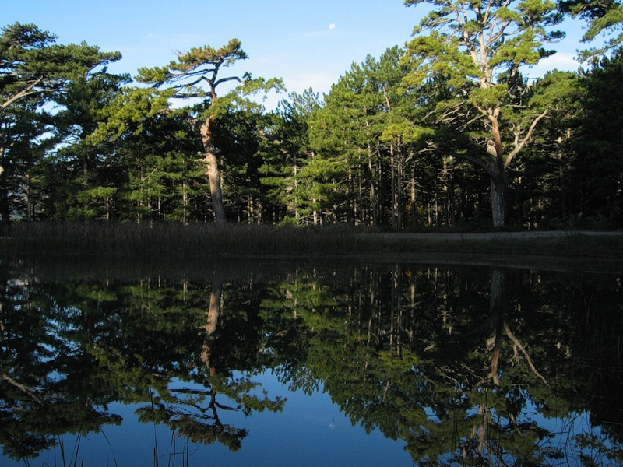
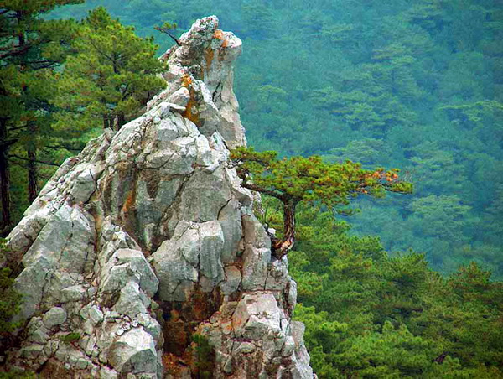
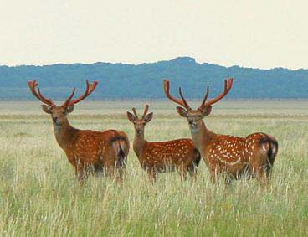
Заповедники Украины

Slide 2
Заповедники Украины
Природные заповедники Украины, в соответствии с Законом Украины «О природно-заповедном фонде Украины», относятся к объектам природно-заповедного фонда Украины, имеют особую природоохранную, научную, эстетическую, рекреационную и другую ценность; охраняются как национальные достояния, относительно которых устанавливается особенный режим охраны, воссоздания и использования.
По состоянию на октябрь 2013 года на территории Украины насчитывается 19 природных заповедников.

Slide 3
Исторические и статистические сведения
Одним из старейших в Крыму и на Украине является Крымский природный заповедник. Началом заповедания территории, входящей ныне в его состав, считается создание в 1913 году «Заказника императорских охот». В настоящее время Крымский заповедник является самым крупным природным заповедником Украины, общая площадь заповедника составляет 44 175 га.
Самый маленький по площади заповедник Украины — Мыс Мартьян. Основан в 1973 году. Площадь заповедника — 240 га.
Суммарная площадь территории природных заповедников Украины составляет 1 916,6 км².

Slide 4
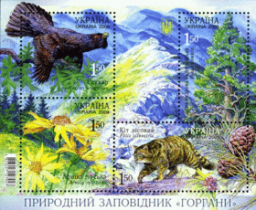
Природный заповедник «Горганы»
ГОРГАНЫ — природный заповедник, расположенный в западной части Надворнянского района (Ивано-Франковская область), у подножья горы Довбушанка. Создан — 1996 года. Площадь — 5 344 га.
Описание
Создан для сохранения реликтовой сосны кедровой европейской. Территория заповедника обладает типичным для района Горган морфологическим строением, растительным покровом и животным миром, где происходит возобновление биоразнообразия района.

Slide 5
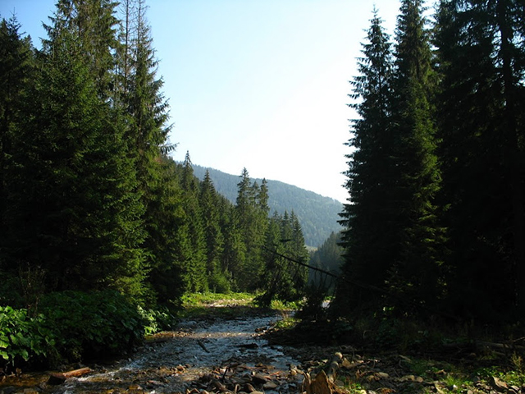

Slide 6
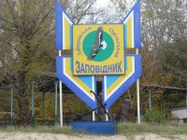
Днепровско-Орельский природный заповедник
Днепро́вско-Оре́льский приро́дный запове́дник— природный заповедник, расположенный в Днепропетровской области. Создан — 15 сентября 1990 года. Площадь — 3 766 га.
Заповедник обладает плавневыми лесами, луками, участками автохтонной растительности: ковыль, сон-трава, тюльпан, шелюга, чёрноклён. Здесь растёт 9 растений занесенных в Красную книгу Украины. Фауна насчитывает 31 вид млекопитающих: лось, косуля, олень, дикий кабан, заяц, ондатра, енотовидная собака, бобёр, куница, горностай, барсук. Птиц – 184 вида, рыб – более 30 видов.

Slide 7
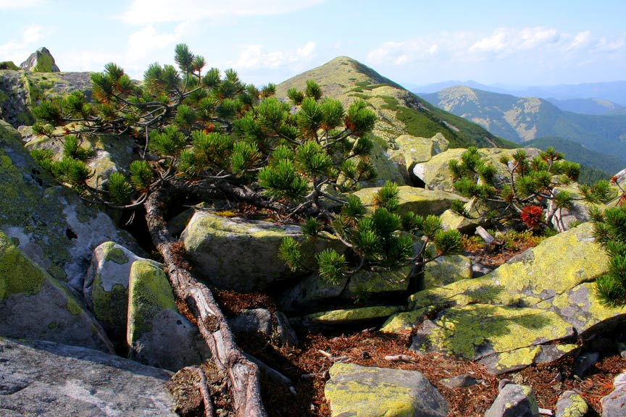

Slide 8
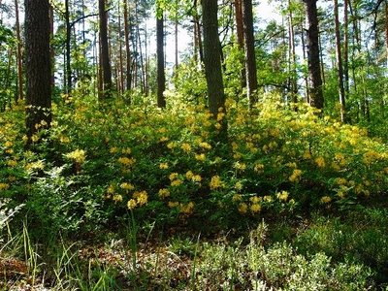
Древлянский природный заповедник
Древля́нский приро́дный запове́дник — природный заповедник, расположенный на территории Народичского района (Житомирская область, Украина). Создан — 31 декабря 2009 года. Площадь — 30 872,84 га.

Slide 9
Природный заповедник «Еланецкая степь»
«Еланецкая степь» — природный заповедник, расположенный в южной части Еланецкого района (Николаевская область, Украина). Создан 17 июля 1996 года. Площадь — 1675,7 га.
Описание
Цель заповедника — сохранение и восстановление типчаково-ковылковой степи, не представленного на других заповедных фондах Украины. В заповеднике создан один экологический коридор длиной 1,2 км, маршрут которой проходит возле вольера зоопарка. Посетители имеют возможность ознакомится с историей появления заповедника, его растительным и животным миром. Маршрут по коридору действует в период с начала апреля до середины октября.

Slide 10
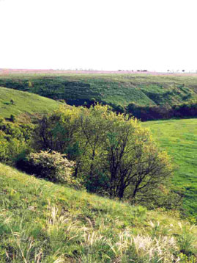

Slide 11
Казантипский природный заповедник
Казанти́пский приро́дный запове́дник — государственный заповедник на Украине в Крыму. Расположен на северо-западном побережье Керченского полуострова на мысе Казантип. Включает в себя как территорию мыса Казантип, так и прибережно-аквальный комплекс. Площадь 450,1 га. Образован 12 мая 1998 года.
Природа заповедника
Преобладающие растительные сообщества на территории заповедника — целинные участки ковыльной, петрофильной, кустарниковой и луговой степи. 25 растений, занесенных в Красную книгу Украины.
Фауна заповедника насчитывает 638 видов животных. 35 видов животных занесены в Красную книгу Украины.
Интересные факты
Крымские экологи заявили, что во время съёмок в 2008 году фильма «Обитаемый остров» на территории Казантипского заповедника был нанесён существенный урон флоре и фауне Крыма.

Slide 12
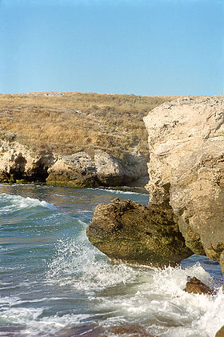

Slide 13
Каневский природный заповедник
Ка́невский приро́дный запове́дник — природный заповедник, расположенный в центральной части Каневского района (Черкасская область, Украина). Создан — 30 июля 1923 года. Площадь — 2 027 га (5% акватория).
Описание
Основные функции: охрана эталонных и уникальных природных комплексов лесостепи, сохранение биоразнообразия, наблюдение за изменением природных процессов. Заповедник состоит из двух частей материковой и островной.
Биота
Флора заповедника насчитывает 990 видов сосудистых растений. Обнаружено 170 видов лишайников, 138 – мохообразных, 1 232 – настоящих грибов. В заповеднике произрастает 5 видов растений занесённых в Европейский красный список, 29 – Красную книгу Украины.
На территории заповедника находятся 26 видов животных занесённых в Европейский красный список, 83 – Красную книгу Украины.

Slide 14
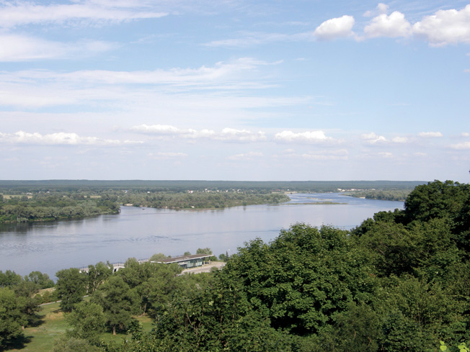

Slide 15
Карадагский природный заповедник
Карада́гский приро́дный запове́дник — государственный заповедник в юго-восточной части Крыма. Заповедник занимает территорию вулканического массива Кара-Даг. Его площадь 2874,2 га. Находится в ведении Национальной академии наук Украины. Основными целями работы заповедника являются изучение состояния биоразнообразия, мониторинг наземных и водных экосистем, а также экологическое просвещение. При заповеднике создан Музей природы и две экотропы: пешеходная и морская.
Природа заповедника
Флора Карадага насчитывает более 2500 видов. 79 видов особо редких растений занесены в Красную книгу Украины.
Фауна заповедника не менее богата, чем флора и насчитывает 5300 видов. 18 видов животных занесены в Красную книгу. Здесь водятся лиса, дикий кабан, косуля, каменная куница, белка, заяц-русак, ёж, малый нетопырь, крымская ящерица, скальная ящерица.
Всего здесь водятся около 80 видов рыб.

Slide 16
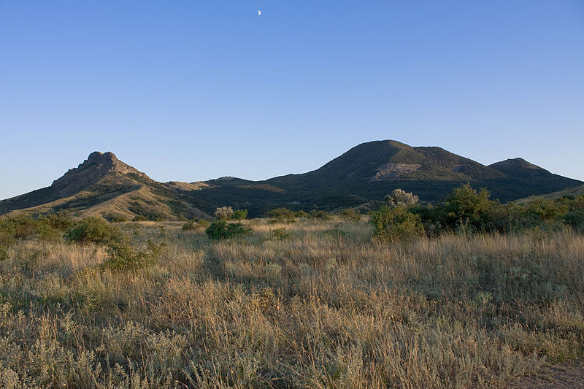

Slide 17
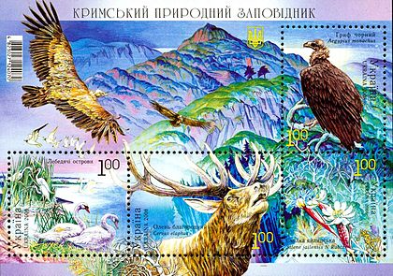
Крымский природный заповедник
Кры́мский приро́дный запове́дник — крупнейший заповедник Крыма. Площадь 44 175 га.
В состав заповедника входит 5 лесничеств и Раздольненский орнитологический филиал «Лебяжьи острова».
Природа заповедника
Крымский заповедник отличается богатством растительности. Здесь растёт более 1200 видов растений. 100 видов растений занесены в Красную книгу Украины.
В заповеднике обитает более 200 видов позвоночных животных. 30 видов животных занесены в Европейский красный список, 52 вида в Красную книгу Украины.
Наибольшее количество видов среди позвоночных животных составляют птицы. В заповеднике обитает наибольшая в Крыму популяция крымского подвида оленя благородного. В лесах обитают барсук, ласка.

Slide 18
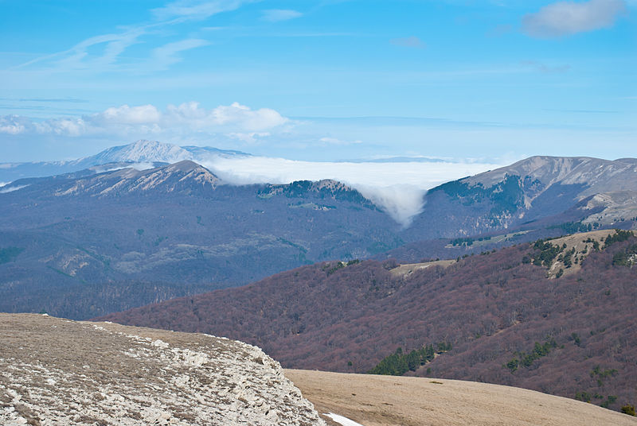

Slide 19
Луганский природный заповедник
Луганский природный заповедник — заповедник в Луганской области Украины. Был создан 12 ноября 1968 года.
Состоит из четырех отделений:
«Станично-Луганский заповедник» (4,98 км²)
«Стрельцовская степь» (10,36 км²)
«Провальская степь» (5,87 км²)
«Трёхизбенская степь» (32,81 км²)
Создан для охраны природных комплексов востока Украины.
15 видов растений, произрастающих в заповеднике и 28 видов животных, проживающих на территории заповедника, занесены в Европейский красный список. 41 вид растений, произрастающих в заповеднике и 102 вида животных, проживающих на территории заповедника, занесены в Красную книгу Украины. 4 вида растений и около 200 видов животных охраняются согласно Бернской конвенции.

Slide 20
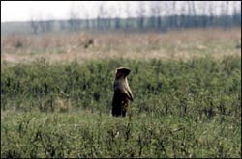

Slide 21
Природный заповедник «Медоборы»
Национальный природный парк «Медоборы»— природный заповедник, расположенный на востоке Тернопольской области. Образован в 1990 г. Площадь заповедника — 10 521 га.
Флора и фауна
Около 93 % заповедника покрыта лесами. Из деревьев чаще всего встречаются дуб, граб, ясень.
В большом количестве присутствуют медоносные растения, их обилие обусловило появление народного названия этой местности — Медоборы.
На безлесых участках произрастает степная и скальная растительность.
Общая численность произрастающих в заповеднике высших сосудистых растений — более 800.
Из произрастающих в заповеднике растений 29 видов занесены в Красную книгу Украины.
Фауна заповедника также весьма богата. Встречаются олень, косуля, дикий кабан, лисица, куница, барсук, лось.
Туризм
Для туристов сотрудниками заповедника предусмотрено три маршрута. Два из них — на горы Острая и Бохит — научно-познавательные, третья — на гору «Пуща отшельника» — для широкого круга туристов. В год по этим маршрутам проходят около 4000 посетителей.

Slide 22
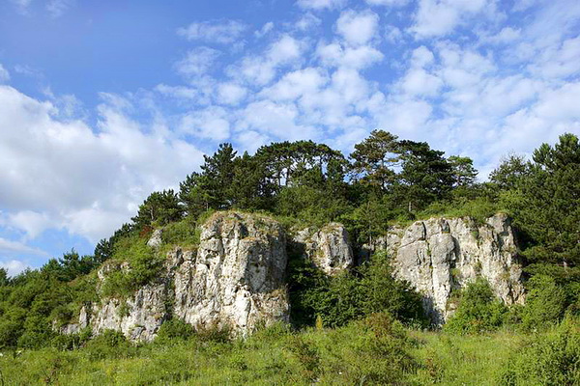

Slide 23
Природный заповедник «Михайловская целина»
«Михайловская целина»— природный заповедник, расположенный на территории Сумской области. Создан — 31 декабря 2009 года. Площадь — 882,9 га.
Описание
Заповедник был создан с целью охраны и сохранения единственного в Украине участка луговой степи в лесостепной зоне.
Природа
Растительность целины заповедника схожа как для северных так и южных степей. На территории «Михайловской целины» зарегистрировано 493 видов растений. На территории заповедника было обнаружено 13 видов растений и грибов, занесённых в Красную книгу Украины.
Животный мир представлен зайцем русаком и лисицей обыкновенной, птицами, грызунами, а также здесь встречаются лоси, кабаны, волки, косули.

Slide 24
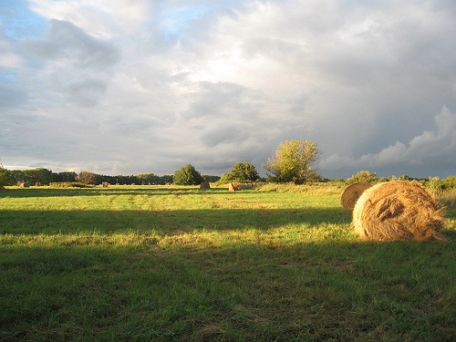

Slide 25
Природный заповедник «Мыс Мартьян»
«Мы́с Мартья́н»— природный заповедник, расположенный в северной части Ялтинского горсовета. Создан — 20 февраля 1973 года. Площадь — 240 га (50% занимает акватория).
Описание
129 видов водорослей-макрофитов,59 видов и форм диатомовых и 65 видов и форм сине-зелёных водорослей. Редкими для флоры Чёрного моря являются 52 вида, из них 2 внесены в Красную книгу Украины. В общем в акватории заповедника встречаются более 200 видов морских животных.
Главная ценность заповедника и главная цель его создания — реликтовая роща можжевельника высокого в его природной среде и её сохранение. Всего флора заповедника насчитывает около 540 видов растений, из которых 38 включены в Красную книгу Украины.
Видовое разнообразие
Фауна заповедника насчитывает 1100 видов животных. Это 18 видов млекопитающих, 150 видов птиц, 7 видов пресмыкающихся, 4 вида земноводных, 70 видов рыб, 91 вид моллюсков, около 700 видов насекомых и др.

Slide 26
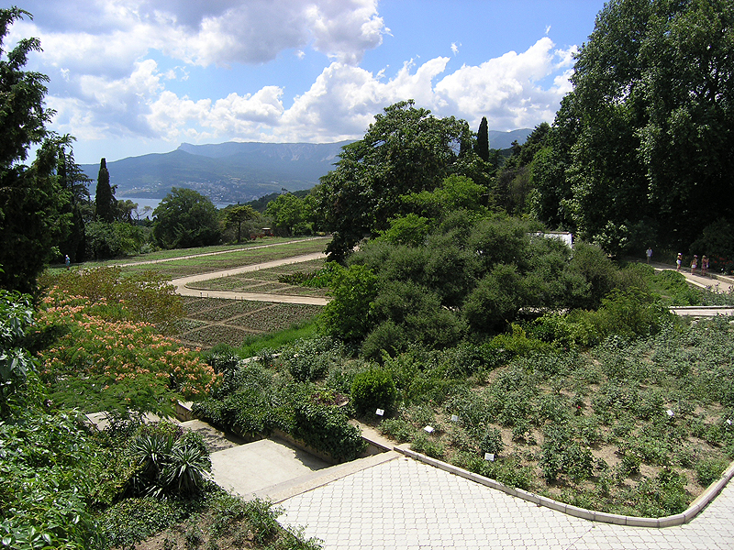

Slide 27
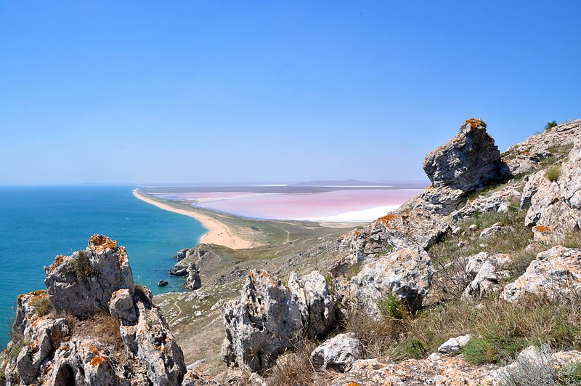
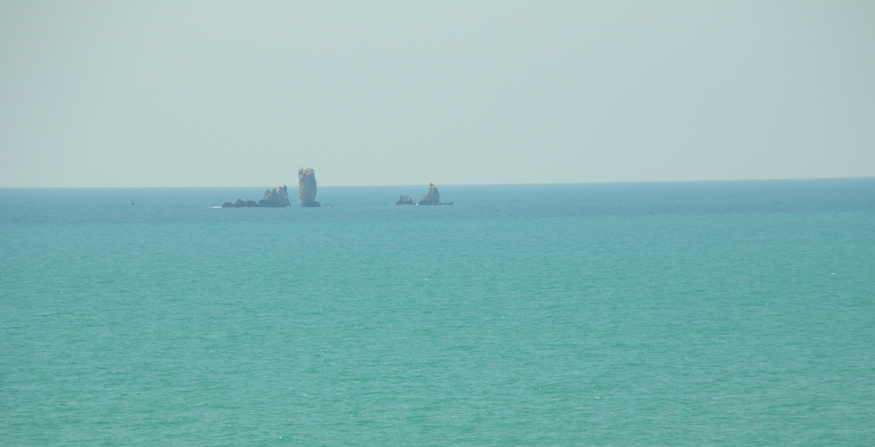
Опукский природный заповедник
Опу́кский приро́дный запове́дник — природный заповедник в Крыму (Украина), расположен на юге Керченского полуострова. Площадь 1592,3 га.
Характеристика заповедника
Главная цель — сохранение биологического и ландшафтного разнообразия Опука и его прибрежной зоны. Местность обладает большой природоохранной и исторической ценностью для изучения в них природных процессов и явлений, разработки научных основ охраны природы. Регион разнообразен множеством представителей флоры и фауны. 14 птиц заповедника занесены в Красную Книгу Украины.
Скалы-корабли

Slide 28
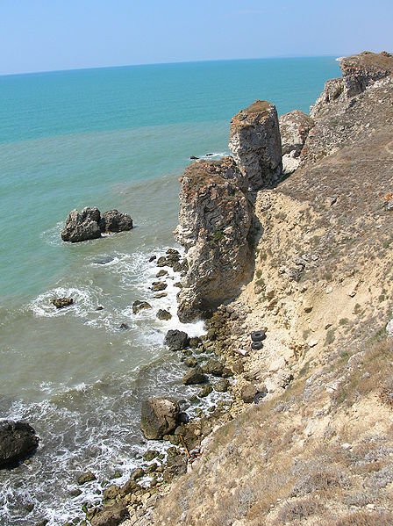

Slide 29
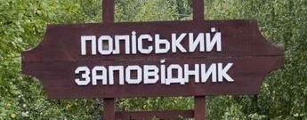
Полесский природный заповедник
Поле́сский приро́дный запове́дник — природный заповедник, расположенный в северной части Олевского и Овручского районов (Житомирская область, Украина), в верховьях реки Уборть. Создан — 1968 года. Площадь — 20 104 га.
Флора Полесского заповедника насчитывает 604 вида высших сосудистых растений, 139 - мхов, множество лишайников, грибов и водорослей. В Красную книгу Украины занесено 17 видов растений, в Европейский красный список - два вида.
Наиболее распространёнными животными в пределах Полесского заповедника являются лось, олень благородный, кабан, косуля, ондатра, бобр, волк, лисица, белка обыкновенная, заяц-русак, хорёк лесной, ласка и ёж обыкновенный. Краснокнижными являются 14 видов животных.
Водные просторы заповедника населяют щука, сом, линь, вьюн, вяз, налим. В целях экологического просвещения в заповеднике действует Музей природы.

Slide 30
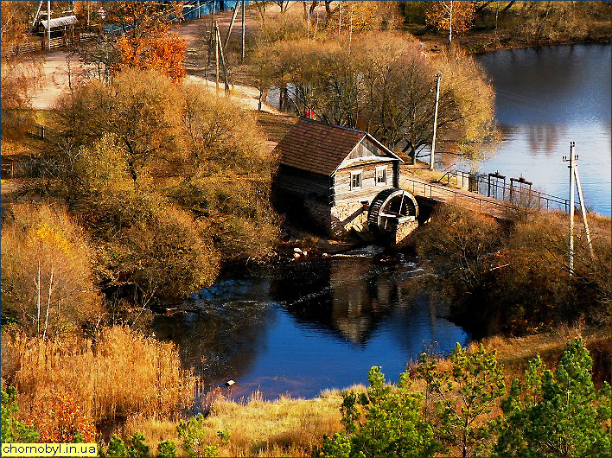

Slide 31
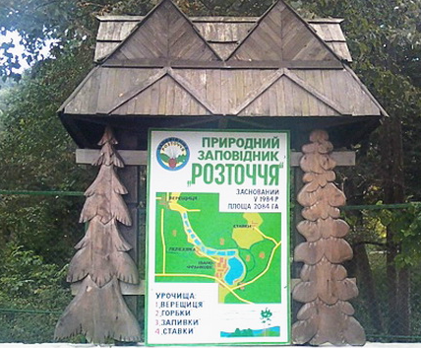
Расточье
Национальный природный парк «Расточье» — природный заповедник, расположенный в центральной части Яворовского района (Львовская область, Украина). Создан — 5 октября 1984 года. Площадь — 2 084,5 га.
Описание
Территория заповедника состоит
из земель двух лесничеств:
Верещицкого и Ставчанского.
На северо-востоке граничит с
Яворовским национальным парком
. Рельеф заповедника —
холмистый с многочисленными
прудами и мелкими притоками
реки Верещица.

Slide 32
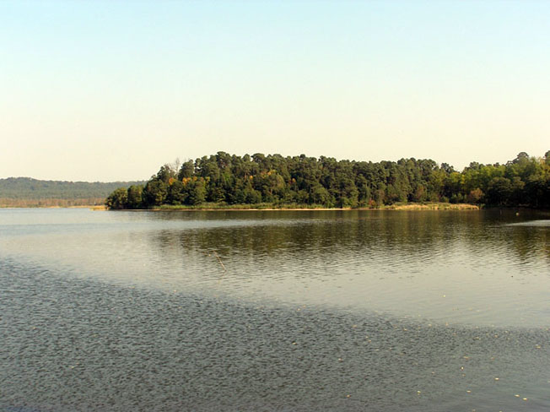

Slide 33
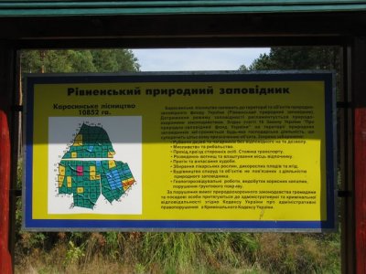
Ровненский природный заповедник
Ро́вненский приро́дный запове́дник — природный заповедник, расположенный на территории Сарненского, Владимирецкого, Ракитновского, Дубровницкого районов (Ровненская область, Украина). Создан — 14 августа 2003 года. Площадь — 42 288,7 га.
Описание
Заповедник был создан с целью сохранения типичных природных комплексов Полесья, охраны реликтовых и эндемических растений и животных и воспроизведения
и обогащения природных лесов
региона. Состоит из шести
лесничеств: Северное,
Старосельское, Бельское,
Белоозёрское, Карасинское и
Грабунское.

Slide 34
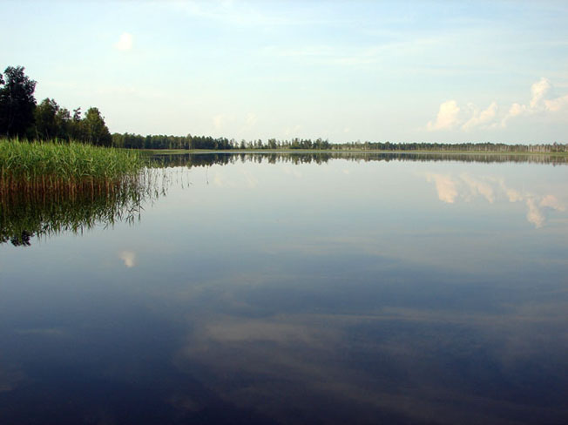

Slide 35
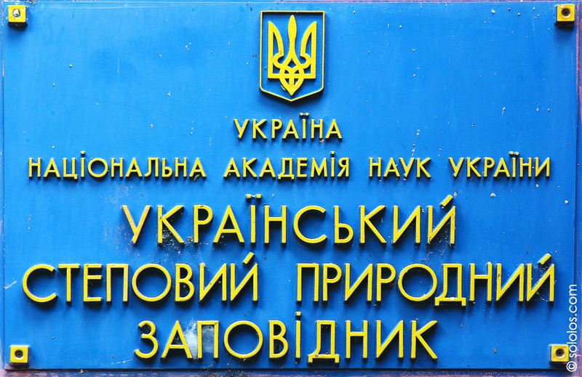
Украинский степной природный заповедник
Украинский степной природный заповедник — заповедник на востоке Украины, созданный для охраны степных природных комплексов. Общая площадь заповедника 3335 гектаров
Состоит из пяти отделений:
«Хомутовская степь»
«Каменные могилы»
«Михайловская целина»
«Меловая флора»
«Кальмиусское»
Заповедник был создан в 1961 году путём объединения самостоятельных заповедников «Хомутовская степь», «Каменные могилы», «Михайловская целина» и «Стрельцовская степь». В 1988 году было создано ещё одно отделение Украинского степного заповедника — «Меловая флора», а в 2008 году — отделение «Кальмиусское».
В заповеднике находятся под охраной 926 видов высших растений, 26 видов млекопитающих, 115 видов птиц и 10 видов рыб. 40 видов растений занесены в Красную книгу Украины.

Slide 36
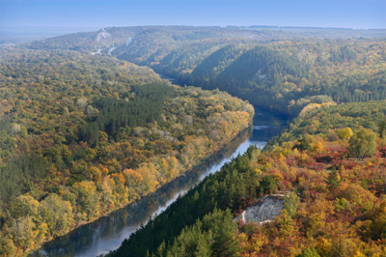

Slide 37
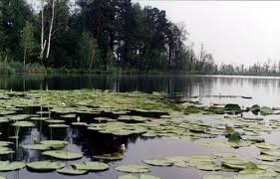
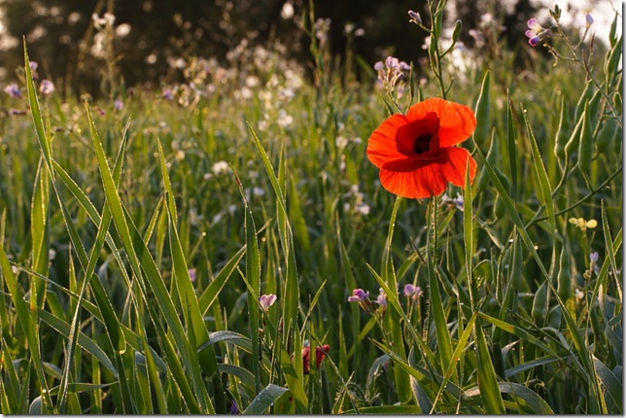
Черемский природный заповедник
Чере́мский приро́дный запове́дник — природный заповедник, расположенный в северной части Маневичского района (Волынская область, Украина). Создан — 19 декабря 2001 года. Площадь — 2 975,7 га.
Черемский заповедник — 1-й и пока единственный заповедник Волынской области. Заповедник создан с целью сохранения типичных и уникальных природных комплексов Украинского Полесья. Структура заповедника: леса 64,5%, болота 33,7%, тропы и квартальные линии 0,7%, внутренние водоёмы — озёра – 0,6%, дороги 0,4%, мемориал партизанской славы 0,1%.

Slide 38
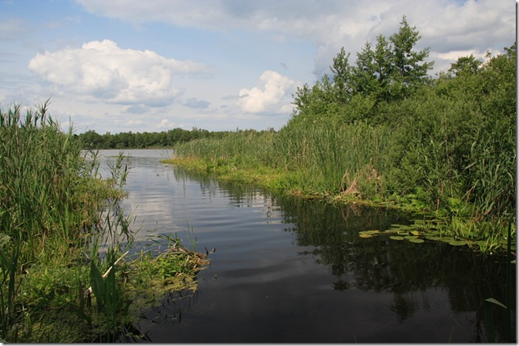

Slide 39
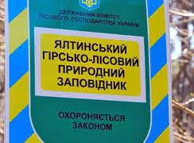
Ялтинский горно-лесной природный заповедник
Я́лтинский го́рно-лесно́й приро́дный запове́дник — природный заповедник на Украине в Крыму.
Площадь 14 523 га.
Природа заповедника
Около 75 % территории заповедника занимают леса.
Всего в заповеднике произрастает около 1363 видов сосудистых растений. Флора заповедника включает 78 видов редких растений, занесенных в Красную книгу Украины.
По сравнению с флорой, фауна позвоночных заповедника гораздо менее богата. Больше всего здесь обитает видов птиц — 150. Рептилий, обитающих в заповеднике насчитывается 16 видов. Видовой состав земноводных ограничен всего 4 видами.
Несколько видов животных, обитающих в заповеднике, занесены в Красную книгу Украины. Общее число видов краснокнижной фауны заповедника — 30.

Slide 40
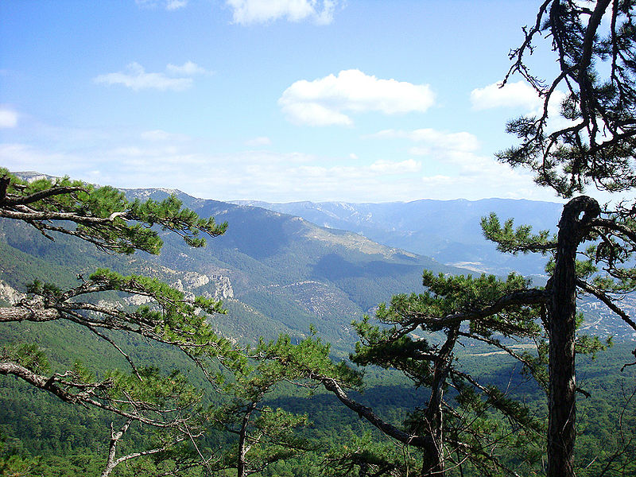

Slide 41
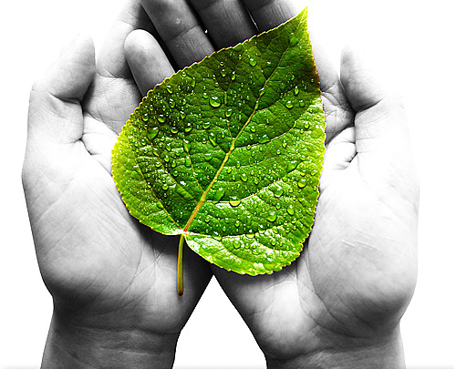
БЕРЕГИТЕ ПРИРОДУ !!!

